Slide 1
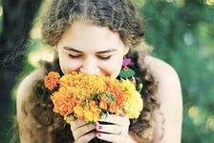
Муниципальное казенное общеобразовательное учреждение Находкинская школа – интернат начального общего образования
«Толерантность – путь к миру»
Подготовила: завуч по УВР Ненянг И.Н.

Slide 2
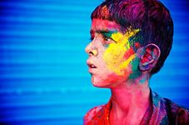
Толерантность – (лат. Tolerantia – терпение) – это способность терпеть что-то или кого-то.
Т Терпимость – способность и умение терпеть, быть терпеливым, мириться с чужим мнением.

Slide 3
Что общего в определениях?
Толерантность – способность терпеть что – то или кого-то (исп.)
Толерантность – готовность быть терпимым, снисходительным (англ.)
Толерантность – позволять, принимать, быть по отношению к другим великодушным (китайский)
Толерантность – прощение, снисходительность, мягкость, милосердие, сострадание, терпение (арабский)

Slide 4
Умение жить в мире и согласии со всем миром.

Slide 5
Проблема толерантности очень актуальна. Как вы думаете, почему?
Происходит активный рост агрессивности, конфликтов, преступности.

Slide 6
«Наши сердца должны быть наполнены любовью к людям, нашим братьям и сестрам. Мы должны думать о них и помогать им, не ожидая ни малейшего вознаграждения»
«Гнев – страсть по расположению духа, способная часто повторяться, жестокая и непреклонная по силе, служащая причиною убийств, союзница несчастия, помощница вреда и бесчестия»
«Ничто притворное не может быть продолжительным»
«Любовь к родителям – основа всех добродетелей»
«Воровство порождает лень и жадность»
Возлюби ближнего своего
Не убий
Не лги
Почитай отца своего и мать свою.
Не кради

Slide 7
Быть толерантным, значит:
Уважать другого.
Любить ближнего своего.
Не злиться.
Быть добрым, терпимым.
Сострадать.

Slide 8
Толерантность

Slide 9
Солнце обогревает весь мир. Так и толерантная личность, совершая добрые поступки, становится лучше, чище, светлее. От нее исходит добро, тепло. Вокруг нее всегда есть друзья, царит счастье. Толерантная личность понимает окружающих, всегда приходит им на помощь.

Slide 10
Выберите те качества, которые характеризуют толерантную личность.
Терпимость
Бессердечность
Конфликт
Сострадание
Прощение
Вспыльчивость
Желание что – либо делать вместе
Милосердие
Злорадство
Ложь
Сотрудничество
Уважение прав других
Раздражение
Принятие другого таким, какой он есть
Зависть

Slide 11
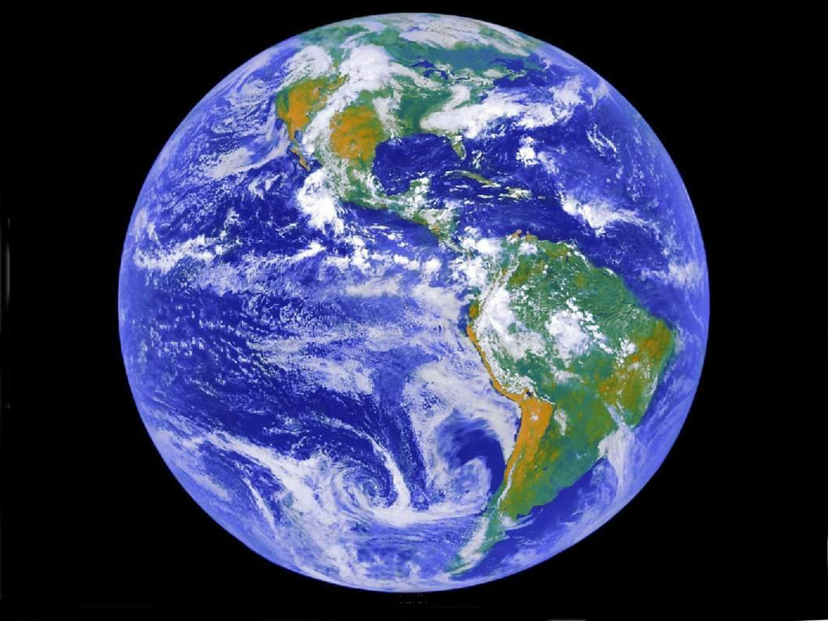
Жить в мире и в согласии
Жить в мире и в согласии

Slide 12
В нашей стране проживает более 180 народностей

Slide 13
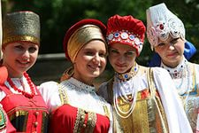
Россия – поистине уникальная страна, которая наряду с высокоразвитой современной культурой бережно хранит традиции своей нации, глубоко уходящие корнями не только в православие, но даже в язычество. Россияне продолжают отмечать языческие праздники, верят много численные народные приметы и традиции.

Slide 14
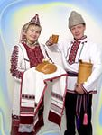
Христианство подарило русским замечательные праздники, как Пасха, Рождество и обряд Крещения, а язычество Масленицу и Ивана Купалу.

Slide 15
У этих народов много общего. Языки ненцев и селькупов, нганасан и энцев относятся к одной – самодийской – группе – урало-юкагирской языковой семье. Живут самодийцы по соседству. Сходны их традиционные занятия: все занимаются оленеводством, охотятся, рыбачат

Slide 16
Гостеприимство – одно из важных качеств северных народностей.

Slide 17
Гость – «посланник бога» - гласит грузинская пословица. На протяжении веков грузинский народ слагал свои традиции гостеприимства. Из поколения в поколение передавались любовь и безграничное уважение гостю, преданность обязанностям хозяина, традиционному застолью. В итоге в грузинской культуре сформировалась высокая культура гостеприимства.

Slide 18
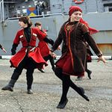
Согласно грузинской народной поэзии, гостеприимство ценится больше, чем храбрость, смелость и умелое владение оружием. Грузинский фольклор идеализирует радушного, щедрого хозяина, порицает скупого.

Slide 19
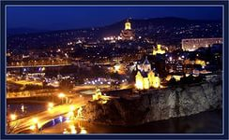
В то же время огромное внимание придается и нравственности гостя. Гость должен быть сдержанным, скромным и любезным человеком. Согласно грузинской (кавказской) традиции гостеприимства, гость у входа снимал оружие и сдавал хозяину или старшему в семье. Этим высоконравственным поведением гость внушал доверие, выражал верность и уважение хозяину. Это означало приход в семью с благими намерениями, с миром и дружбой.

Slide 20
Грузинская семья – это всегда большая семья, независимо от того, сколько в ней детей, потому что понятие семья включаются и близкие, и дальние родственники, с которыми поддерживаются очень тесные и теплые отношения. Поэтому одной из семейных традиций по праву можно назвать частые и масштабные застолья, когда все родственники собираются вместе для празднования дней рождений, свадеб, именин, крестин и других торжеств.

Slide 21
Гостеприимство азербайджанцев широко известно. В этой, в общем – то небогатой, стране, принять гостя умеют истинно кавказским радушием и размахом. Отказ от приглашения в гости может быть расценен как личное оскорбление. Но навязываться в этом вопросе никто не будет – желание гостя – закон, поэтому можно договориться с радушным хозяином на другое место визита

Slide 22
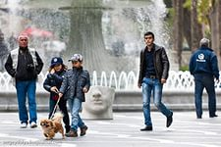
Часто хозяин или другой собеседник дарят гостю подарки, причем зачастую не самые дешевые, поэтому рекомендуется иметь при себе небольшой набор сувениров или подарков. Местные женщины не вмешиваются в беседу хозяина с гостями. Они накроют и подадут на стол, но наверняка откажутся разделить трапезу с иностранными гостями, поэтому настаивать на этом не стоит. Повышенное внимание к хозяйке дома, или попытка вовлечь ее в беседу, также может быть воспринято неодобрительно.

Slide 23
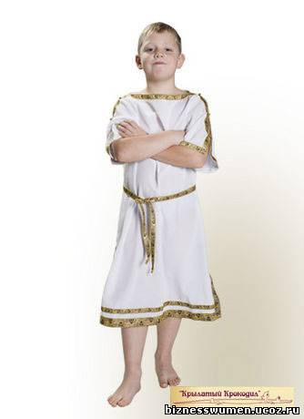
У ГРЕКОВ СЧИТАЕТСЯ ПЛОХОЙ ПРИМЕТОЙ (И ДУРНЫМИ МАНЕРАМИ) НЕ ПРЕДЛОЖИТЬ ЧЕГО – НИБУДЬ ВЫПИТЬ ЛЮБОМУ, КТО ПРИДЕТ К НИМ В ДОМ, НЕЗАВИСМ
ИМО ОТ ВРЕМЕНИ СУТОК И НЕПРОДОЛЖИТЕЛЬНОСТИ ВИЗИТА. КОГДА – ТО ЭТО БЫЛА ЛОЖЕЧКА СЛАДКОГО ВАРЕНЬЯ НА БЛЮДЕЧКЕ СО СТАКАНОМ ВОДЫ.

Slide 24
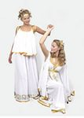
ГОСТИ ИГРАЮТ ВАЖНУЮ РОЛЬ В НЕПРЕРЫВНОСТИ ПРОЦВЕТАНИЯ ДОМА. НАПРИМЕР, ЕСЛИ ГОСТЬ НЕ СОБИРАЕТСЯ ОСТАТЬСЯ НА НОЧЬ, ОН НЕ ДОЛЖЕН ПРИЧЕСЫВАТЬСЯ ИЛИ СТРИЧЬ НОГТИ, ПОКА НАХОДИТСЯ В ГОСТЯХ, И ОСОБЕННО ВАЖЕН ТОТ ГОСТЬ, КОТОРЫЙ ПЕРЕСТУПИТ ПЕРВЫМ ПОРОГ ДОМА В НОВОМ ГОДУ.

Slide 25
Пожелания
Ребята, поступайте с другими так же, как хотите, чтобы они поступали с вами
Будьте добрыми: любящими, внимательными, терпеливыми, заботливыми, милосердными прощайте.
Будьте надежными: честными, правдивыми, имейте чистое сердце, выполняйте свои обещания.
Будьте заботливыми: вежливыми, внимательными, любезными.
Будьте щедрыми: не жадными, бескорыстными, великодушными.

Slide 26
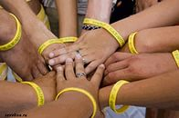
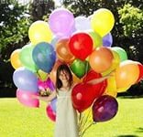
Всего доброго!

